Slide 1
САБАҚТЫҢ ТАҚЫРЫБЫ: КЛИМАТТЫҚ БЕЛДЕУЛЕР
Оқу мақсаттары:
8.3.2.3- климаттық белдеулерді талдайды

Slide 2
ЕСКЕ ТҮСІРУ
Қандай климаттық белдеулерді білесіздер?
Экваторлық, тропиктік, қоңыржай, арктикалық (антарктикалық)
Климаттық белдеулер бір-бірінен қалай айырмашылық жасайды?
Ауа массалары, t°, жауын-шашын мөлшері, қысым т.б.

Slide 3
Бейнефильм: Климаттық белдеулер
Оқушылар өздері білетін климаттық белдеулерді атайды. Олар негізгі белдеулер мен өтпелі климаттық белдеулерді анықтайды.

Slide 4
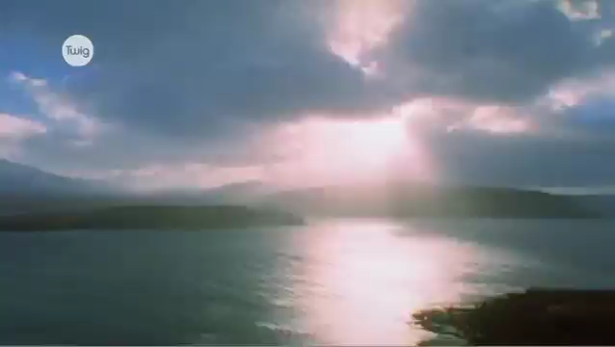

Slide 5
Климаттық белдеулердің ерекшелігін талдай отырып, толтырыңыз
Климаттық белдеу атауы | Жылдық жауын-шашын мөлшері | Орташа температура |  | Әсер ететін ауа массалары | Климаттың ерекшелігі
 |  | Қаңтар | Шілде
Экваторлық
Тропиктік
Қоңыржай
Арктикалық немесе антарктикалық
Негізгі және өтпелі климаттық белдеулердің климатын біледі, картадан көрсете алады

Slide 6
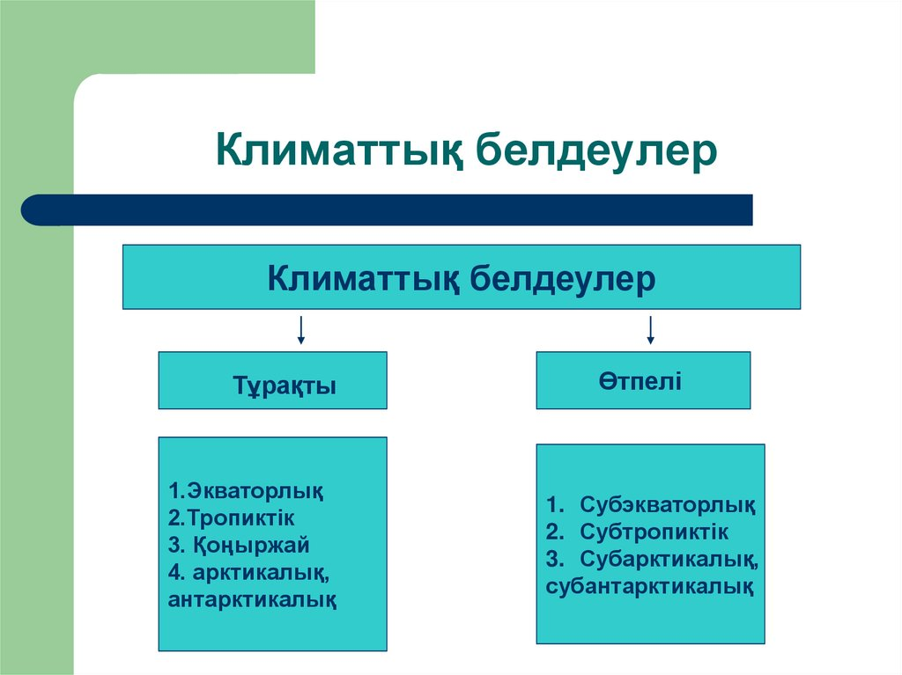
Картамен жұмыс:
7-сынып атласындағы «Климаттық белдеулер» картасын пайдаланып, ауыспалы (өтпелі) климаттық белдеулерді атаңыз.
Неліктен бұл белдеулер ауыспалы деп аталады

Slide 7
Бекіту тапсырмасы
Келесі сипаттамалар қандай белдеуге көбірек тән: а) жылы әрі ылғалды; ә) жылы әрі құрғақ; б) айрықша ылғалды, ауа температурасы мезгіл бойынша күрт өзгеретін; в) суық әрі құрғақ?
Оқушылар қай белдеу екенін табады

